Slide 1
Conjectura

Slide 2
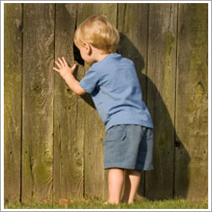

Slide 3
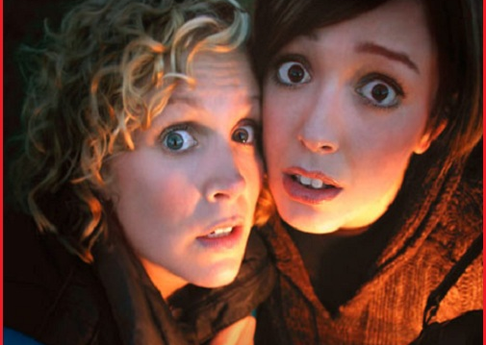

Slide 4


